Slide 1
Les journées ZFE-m
ACTUALITÉS

Slide 2
Actualités ZFE par le Bureau de la Qualité de l’Air
Campagne de communication « Mobilité » par l’ADEME
Actualités Contrôle Sanction par la DGITM
Actualité Expertise Transports et Mobilité par l’ADEME

Slide 3
Dispositif Crit’Air et portail ZFE
Frédérique Millard, cheffe du pôle plans et programmes - DGEC/MTECT

Slide 4
La loi prévoit la mise en place de ZFE dans les grandes agglomérations, avec une flexibilité adaptée en fonction des niveaux locaux de pollution de l’air
3 types d’agglomérations :
en dépassement régulier des normes de qualité de l’air (plus de 3 ans sur les 5 dernières années, pour le NO₂, PM); (III - L.2213-4-1 CGCT)
sans dépassement régulier des normes de qualité de l’air (et + de 150 000 hab), mais au-dessus des recommandations OMS ;
en-dessous des recommandations OMS : Saint Nazaire actuellement, pas d’obligation de ZFE
=> En fonction des évolutions de la qualité de l’air, évaluée chaque année, la situation des agglomérations peut évoluer, et donc leurs obligations afférentes (ZFE notamment).

Slide 5
Obligations minimales imposées par la loi, en fonction de la qualité de l’air mesurées dans les stations de mesure des grandes agglomérations
Pour les agglomérations de France métropolitaine de plus de 150 000 hab ET qui ne sont pas en dépassement régulier des normes de qualité de l’air (37 agglomérations) // territoires en vigilance
Mise en place de la ZFE au plus tard avant fin 2024.
Une seule exigence à respecter : La ZFE doit couvrir au moins 50 % de la part de la population de l’EPCI le plus peuplé de l’agglomération résidant dans le périmètre de l’agglomération
=> Pas de calendrier minimal de restrictions imposé
Pour les agglomérations qui sont en dépassement régulier des normes de qualité de l’air (5 agglomérations sur la base des données 2018-2022) // territoires ZFE
Trois exigences à respecter :
Fin 2024, la ZFE doit couvrir au moins 50 % de la part de la population de l’EPCI le plus peuplé de l’agglomération résidant dans le périmètre de l’agglomération ;
Les restrictions concernent les automobiles et les véhicules utilitaires légers ;
Un calendrier minimal imposé, uniquement pour les automobiles :
Automobiles NC et Crit’air 5 interdites au 1er janvier 2023,
Automobiles Crit’air 4 au 1er janvier 2024,
Automobiles Crit’air 3 au 1er janvier 2025.

Slide 6
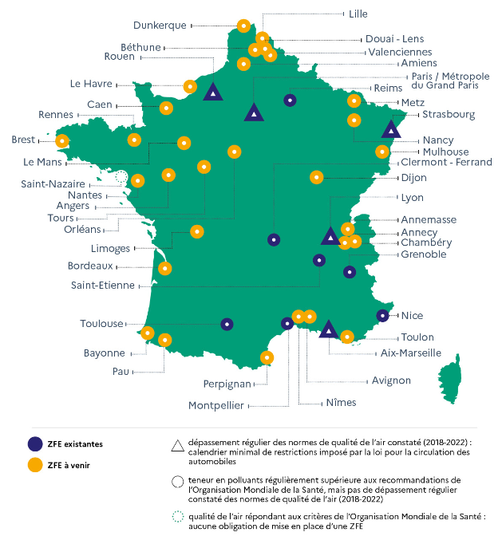
Déploiement des ZFE
12 ZFE actuellement créées
www.mieuxrepirerenville.gouv.fr
=> « territoires ZFE »
=> « territoires de vigilance »

Slide 7
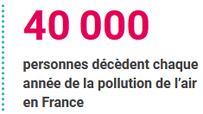
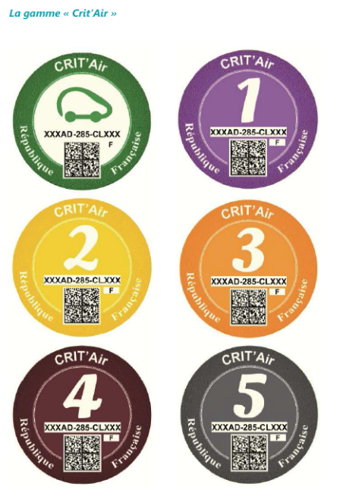
Rappel de la classification Crit’Air
Le transport routier est responsable de la majeure partie des émissions d’oxydes d’azote (NOx) et d’1/4 des émissions de particules PM10.
→ Enjeu sanitaire local
Le classement des certificats qualité de l’air :
est issu de l’arrêté du 21 juin 2016 établissant la nomenclature des véhicules classés en fonction de leur niveau d’émission de polluants atmosphériques.
Se base sur les normes Euro établies par l’Union européenne, qui définissent notamment des valeurs limites d’émissions d’un véhicule (NOx, PM)
Crit’air est utilisé pour mettre en oeuvre 2 dispositifs :
La circulation différenciée en cas de pic de pollution lié au transport routier
Les ZFE
Source : Santé Publique France

Slide 8
Lien entre normes Euro et classification Crit’Air
Créée en 2016 associée à une démarche de commande de vignette en ligne
Valable et obligatoire en ZFE pour véhicules immatriculés en France et à l’étranger
Basée sur les émissions à l’échappement de NOx (NO + NO2) et particules
Mesures réalisées sur bancs moteurs + en cycle normalisé (depuis diesel Gate)
Une norme Euro est associée à :
une date de première immatriculation
des contraintes techniques à respecter dont les niveaux d’émissions de polluants
une codification sur la carte grise qui permet l’identification de la vignette
Mise à jour par arrêté pour ajouter les nouveaux carburants, les nouveaux véhicules en fonction des études disponibles et robustes
Norme Euro 7 à intégrer ultérieurement (émissions de particules liées au freinage/ protocole de mesure tout juste adopté au niveau européen)

Slide 9
Rétrofit et classification Crit’Air
1 - Rétrofit électrique : arrêté du 13 mars 2020 (modifié en 2023)
Arrêté modifié pour faciliter les procédures d’homologation à la demande des professionnels.
→ Les véhicules transformés avec un dispositif de retrofit électrique (ou avec pile à combustible H2) peuvent bénéficier, suite à la modification de leur certificat d’immatriculation, d’un classement Crit’Air « Electrique » (VP, camionnettes, VUL).
2- Rétrofit : filtre à particules, système DenOx (modifié en 2023)
l’arrêté du 15 mai 2013 visant les conditions d'installation et de réception des dispositifs de post-équipement permettant de réduire les émissions de polluants des véhicules lourds en service, encadre l’installation de dispositifs anti-pollution (système Filtre à particules, DeNox,) en retrofit pour réduire les émission de particules et/ou d'oxydes d'azotes des véhicules lourds anciens en circulation.
-> Modifié en 2023 pour intégrer les spécificités du règlement ONU n°132 relatif aux prescriptions uniformes relatives à l’homologation des dispositifs antipollution de mise à niveau (DAM) destinés aux véhicules utilitaires lourds, aux tracteurs agricoles et forestiers et aux engins mobiles non routiers à moteurs à allumage par compression, à titre d’équivalence aux dispositions nationales existantes.
→ Les véhicules initialement réceptionnés selon les normes d’émissions Euro IV, Euro V ou Euro V EEV peuvent après installation de ces dispositifs homologués obtenir une équivalence d’émissions de polluants de niveau Euro VI (limité à Euro V jusqu'à présent) / délivrance d’une nouvelle vignette Crit’Air.

Slide 10
Outils d’accompagnement
Campagne de communication 2023
Portail national métier ouvert 14 oct 2023 : mieuxrespirerenville.gouv.fr,
Feuillets de pratiques à venir
Pour la création des ZFE
Pour impliquer les acteurs privés dans le processus de définition de la ZFE
Rappel, guides méthodologiques disponibles
https://librairie.ademe.fr/mobilite-et-transport/6006-comment-reussir-le-deploiement-d-une-zone-a-faibles-emissions-mobilite-zfe-m-.html
https://librairie.ademe.fr/air-et-bruit/5786-guide-d-aide-a-l-elaboration-et-la-mise-en-oeuvre-des-zfe-m.html
https://www.ecologie.gouv.fr/sites/default/files/20230707_Vademecum_reglementaire_ZFE.pdf
Dispositifs d’aides : fonds vert, CEE, aides à l’acquisition ou à la location de véhicules peu polluants, soutien au développement des mobilités actives et partagées,…→ atelier

Slide 11
Portail métier
Le portail national ZFE est un portail métier serviciel qui :
Regroupe en un seul endroit toutes les informations, actualités, ressources et services relatifs aux ZFE
Cible tous ceux qui sont concernés par la thématique : particuliers résidant en France, étrangers venant ponctuellement ou régulièrement en France, tout type d’entreprises, collectivités locales, partenaires des collectivités et acteurs privés et publics des mobilités
Apporte des services : informations personnalisées / géolocalisées et notifications selon son profil / préférences, simulateur de trajets, accès à des bases, demande de dérogations etc …
-> Développement en plusieurs phases 2023/2024
-> Consultation en cours des parties prenantes pour recueillir le retour d’expérience, identifier les besoins, et préparer les phases suivantes de développement de l’outil
mieuxrespirerenville.gouv.fr

Slide 12
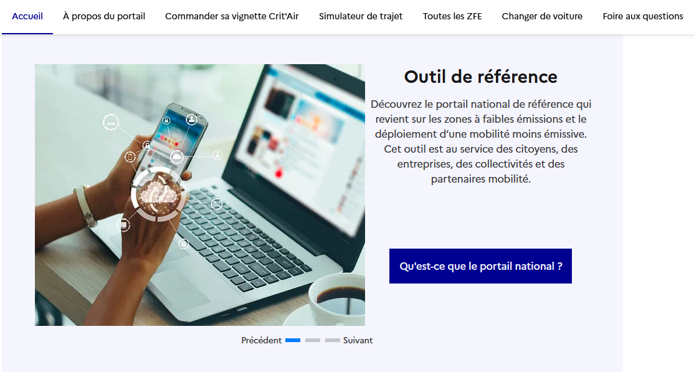

Slide 15
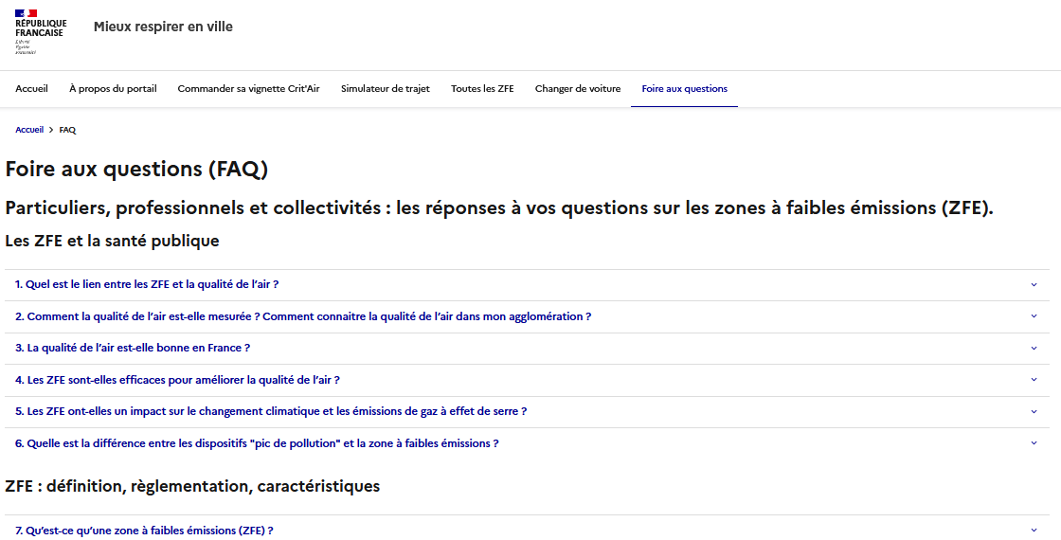
→ atelier

Slide 16
ZFE Green
Le portail ZFE green propose de calculer des itinéraires en tenant compte de la vignette Crit’Air du véhicule, des différentes ZFE sur son trajet, lui suggérant éventuellement un itinéraire bis. Il est accessible depuis le portail mieuxrespirerenville.gouv.fr

Slide 17
Campagne de communication
Félicien Creuchet / SMCM - ADEME

Slide 18
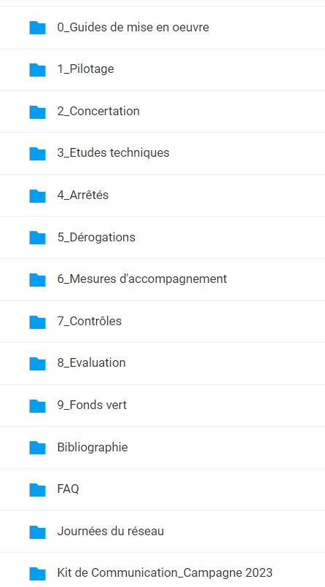
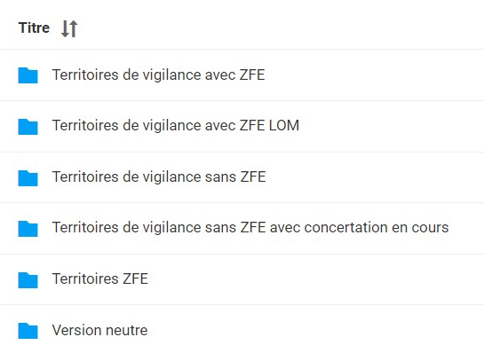
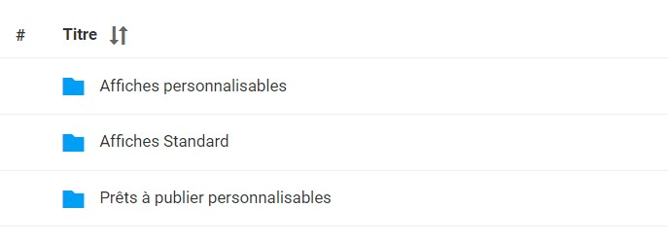
Campagne de communication
1- Dans le réseau « Réseau des collectivités ZFE », cliquer sur l’onglet « document ».
2- Puis ouvrir « Kit de communication campagne 2023 » en bas de la liste
4 – Sélectionner le prêt à publier parmi les 6, qui correspond à la situation de votre territoire.
3 - Ouvrir « Prêt à publier personnalisables »

Slide 19
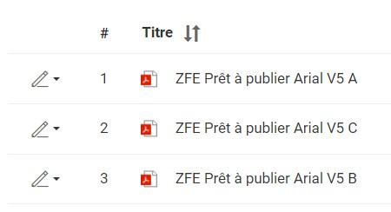
Campagne de communication
A votre disposition 3 formats de prêt à publier différents en fonction de vos besoins :
1 > Demi-page horizontale
2 > Demi-page verticale
3 > Quart de page
Lorsque vous choisissez un fichier, il faut télécharger le PDF.
Dans chaque PDF vous trouverez 2 pages :
1- Tuto qui vous explique la démarche à suivre. Et le visuel qui vous permet d’identifier les zones modifiables en verts.
2- La page qui doit être modifiée. Et envoyée à Chantal Derkenne pour validation.

Slide 20
Campagne de communication
Page 1 : Tuto et maquette
Page 2 : Fichier modifiable
Les page 1 et 2 se trouve dans le même fichier, pour vous permettre de bien suivre la démarche.

Slide 21
Actualités Contrôle Automatisé
Loïc Buffard / DGITM - MTECT

Slide 22
Répartition des rôles L’État : Les collectivités territoriales :
conçoit le dispositif (cadre juridique et technique)
crée un dispositif pour les personnes en situation de handicap
développe et exploite les chaînes de traitement de l’ANTAI, met à disposition des CT une interface de validation des infractions
Passe un marché UGAP pour permettre le développement puis le déploiement du dispositif
transmet aux CT des données du SIV pour les dérogations
délivre l’autorisation pour les équipements (préfet)
rétrocède aux CT le produit des amendes
établissent les listes de dérogation locales
définissent la stratégie de contrôle (nombre et localisation des équipements, modalités…)
demandent l’autorisation préfectorale pour les équipements de contrôle
commandent les équipements de contrôle et les prestations associées grâce au marché UGAP
paramètrent et exploitent le dispositif pour leur ZFE
valident les infractions

Slide 23
Éléments complémentaires et calendrier
Éléments complémentaires :
véhicules étrangers : la directive 2015/413 dite "CBE" est en cours de révision, son périmètre devrait être élargi pour inclure les ZFE
le dispositif pour les personnes en situation de handicap (bénéficiaires CMI-S) pourra être utilisé pour le contrôle du stationnement
il est possible de mutualiser des effectifs de police municipale dans le cadre prévu par le code de la sécurité intérieure
Calendrier :
Procédure de marché UGAP initiée en février 2023, choix des candidats fait, phase de remise des offres à engager prochainement
Perspectives : marché notifié au 2e trimestre 2024, cible d’avoir un dispositif opérationnel 1 an après (T2 2025)

Slide 24
Actualités Expertise Transports et Mobilité
Marie Pouponneau / STM - ADEME

Slide 25
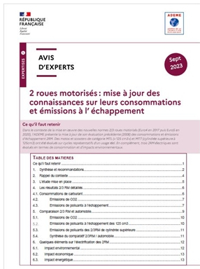
Mais aussi des événements :
Les Journées AVELO 2 le 14 décembre à Rennes : https://adm-avelo2.ademe.fr/
Les Rencontres Nationales de l’Autopartage le 27 mars 2024 à Lyon
https://librairie.ademe.fr/mobilite-et-transport/6499-panorama-de-la-cyclologistique-en-france.html
https://librairie.ademe.fr/mobilite-et-transport/6457-2-roues-motorises-mise-a-jour-des-connaissances-sur-leurs-consommations-et-emissions-a-l-echappement.html
https://librairie.ademe.fr/mobilite-et-transport/5877-avis-de-l-ademe-voitures-electriques-et-bornes-de-recharges.html

Slide 26
Nom de votre entreprise
Contacts

